Slide 1
图卷积神经网络
博客整理
报告人：胡以葳

Slide 2
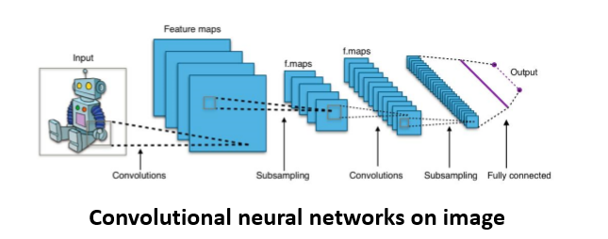
卷积神经网络
卷积神经网络在数据处理，图像，文本，音频，视频在这个这种在这些欧式数据上取得比较大的成功

Slide 3
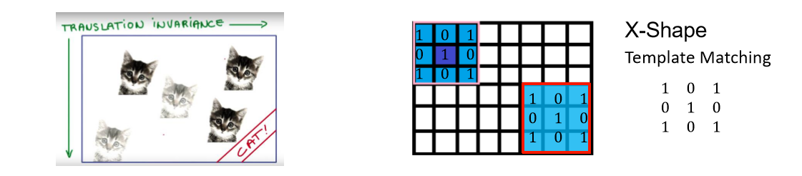
难点
一个问题是如何将卷积推广到非欧几里德域

Slide 4
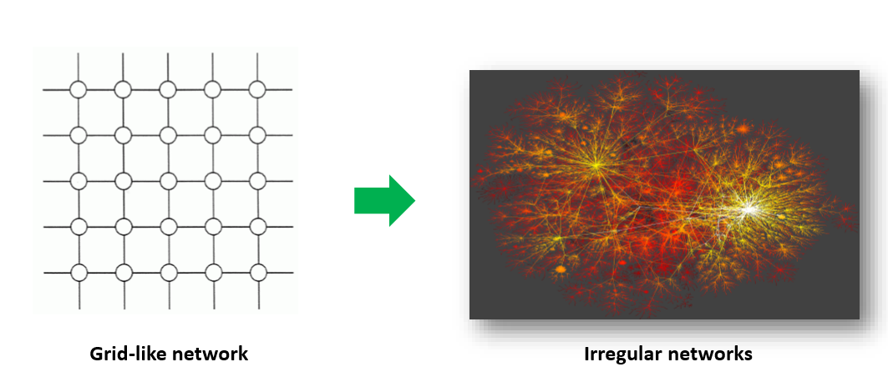
图像与网络
我们可以想象为一个规则的网络，像素代表一个节点，其卷积核可以简单的定义。但是真实世界中的网络，要远比上述网络复杂。

Slide 5
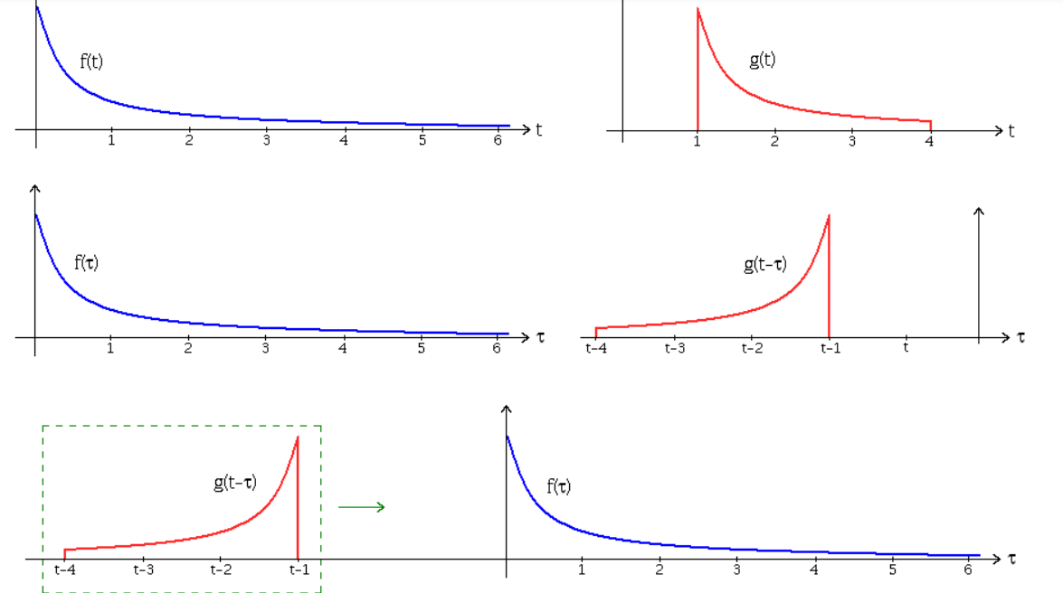
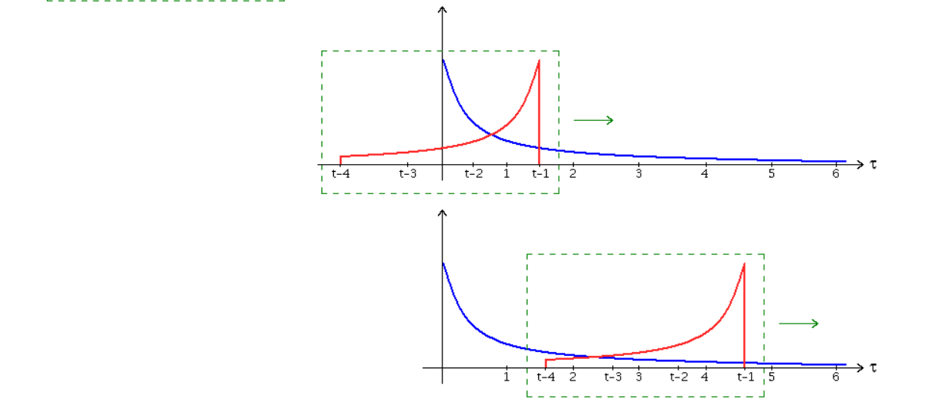
如何通俗理解卷积
连续形式的一维卷积

Slide 6
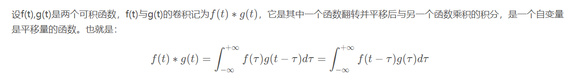
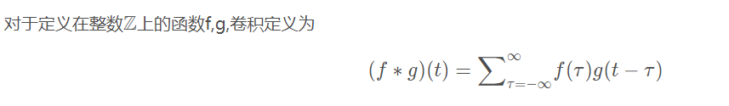
如何通俗理解卷积
连续卷积定义：
定义
离散卷积定义

Slide 7
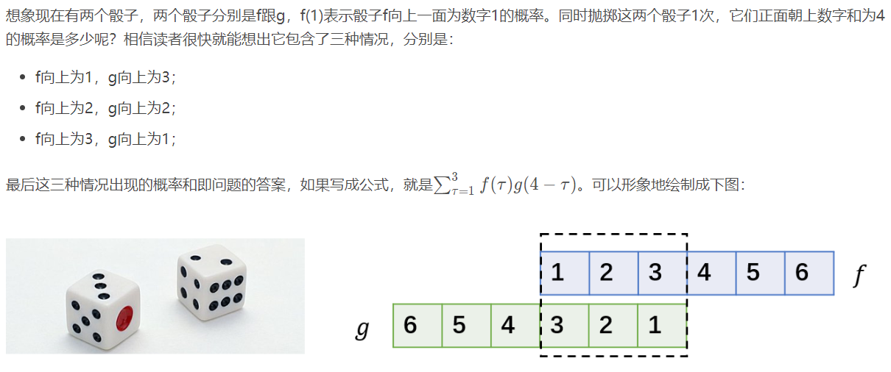
所谓卷积，其实就是把一个函数卷(翻)过来，然后与另一个函数求内积。
g--------核
f---------特征
(f∗g) ---------加权求和

Slide 8
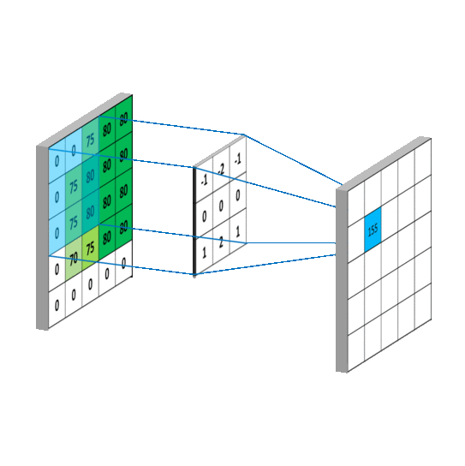
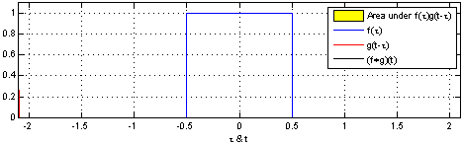
信号处理
深度学习

Slide 9
定义卷积的现有方法
谱方法：在谱域中定义卷积。
通过图的傅立叶变换和卷积定理定义卷积.
根据图谱理论和卷积定理，将数据由空域转移到谱域做处理。
主要的挑战是谱域中定义的卷积滤波器不是在顶点域中局部化的。
有坚实的理论基础
空间方法：在顶点域中定义卷积。
卷积定义为目标顶点附近所有顶点的加权平均函数。
不依靠图谱理论，直接在空间上进行图谱操作。
主要的挑战是邻域的大小在节点间有显著的变化，例如幂律度分布。
定义直观，灵活性更强

Slide 10
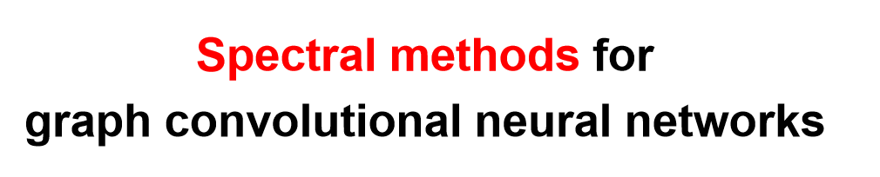

Slide 11

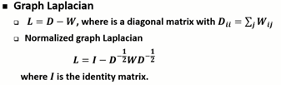
谱方法
输入（input）：
输入图G，W为其带权重的邻接矩阵。每个节点还有一个d维的特征，则n个节点形成特征矩阵X:Shape(n, d)，每一个维度都理解成定义在这n个节点的一个信号，类似于图像中RGB三维特征。
这里可以看出，图的处理，本质上也与信号处理过程类似。
图拉普拉斯（Graph Laplacian）：
参考信号处理的方式，我们有图拉普拉斯（Graph Laplacian）方式进行处理：实际上对信号求导数操作，获得信号在图上的平滑程度，称之为拉普拉斯算子

Slide 12




图傅里叶变换
上面我们说到，图上的信号一般表达为一个向量。假设有n个节点。在这一节，我们将图上的信号记为：
每一个节点上有一个信号值。类似于图像上的像素值。
傅里叶反变换的本质，是把任意一个函数表示成了若干个正交基函数的线性组合。
图上的信号如果要进行傅里叶变换，我们也需要找到一组正交基，来表达x。
任意的图上的信号可以表示为：
所以，图上的傅里叶变换，实际上是求一个表示的参数（权重），最终我们取这个表示的参数（权重），来替代这组信号，就是在谱域里面的表达。

Slide 13


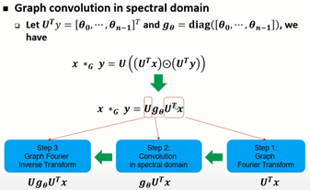
在谱域上定义卷积
图上的傅里叶变换只是一个手段，定义卷积利用的是卷积定理
卷积定理是傅立叶变换满足的一个重要性质。卷积定理指出，两个函数的卷积的傅立叶变换是两个函数分别傅立叶变换后的乘积。（百度百科）
因此可得：
两个信号，一个x一个y，
分别做傅里叶变换后，取其权重，得到两信号在谱域上的表示，进行点积操作；
然后进行傅里叶逆变换，就可以得到在节点域的卷积操作。
所以，我们将U转置y作为卷积核，与信号x进行点积操作，再进行逆变换。

Slide 14
谱方法总结
总结：
把信号x变换到谱域中（这一步需要傅里叶变换）
在谱域中，定义一个卷积核（设初始值，反向传播进行调整），与信号x在谱域中的表达做点积。
最后进行逆变换，把谱域中的卷积转换到空间域或者说节点域中

Slide 15
谱域图卷积不足的地方
1.图傅里叶变化是有序的，仅存在于无向图
2.谱域图卷积假定固定的图结构
3.模型复杂度问题

Slide 16
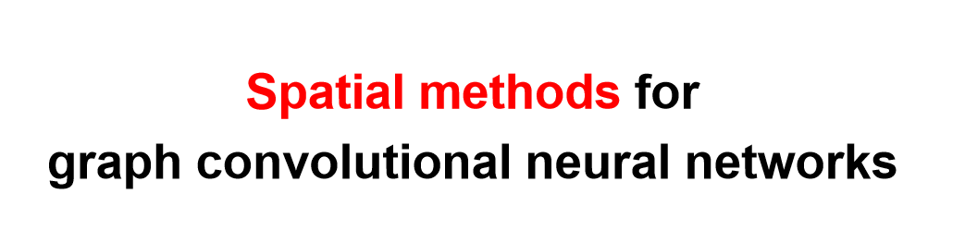

Slide 17
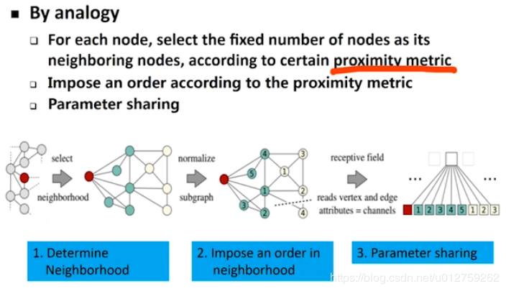
类比法
卷积操作分解，在图结构中，整体迁移有难度，但是分解之后可以分为以下三步：
找某节点找邻居节点
给其邻域节点编号
参数共享
只有第一步需要进行平移不变性。
针对第一步的改进：
针对某一节点，选择指定个数的邻域节点，在选定结果上进行卷积操作。

Slide 18
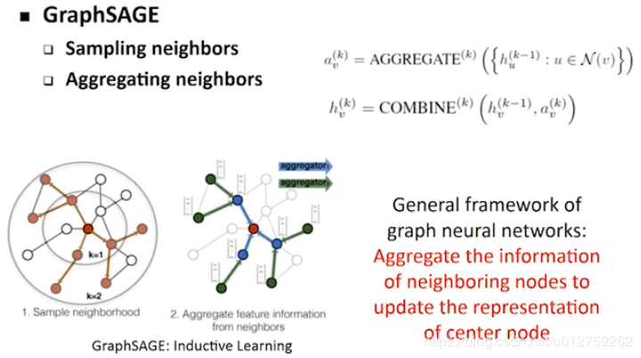
随机行走
针对类比法中的第一步，该算法选择的是随机行走算法。

Slide 19
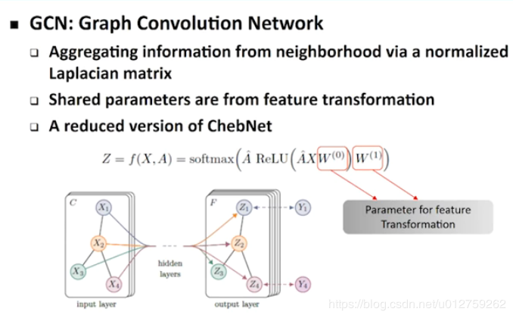
GCN
通过选定自己的一阶邻居节点，应用拉普拉斯矩阵进行特征变化，将变化的结果聚合一下 。所谓的权重也就是拉普拉斯矩阵直接定义。

Slide 20
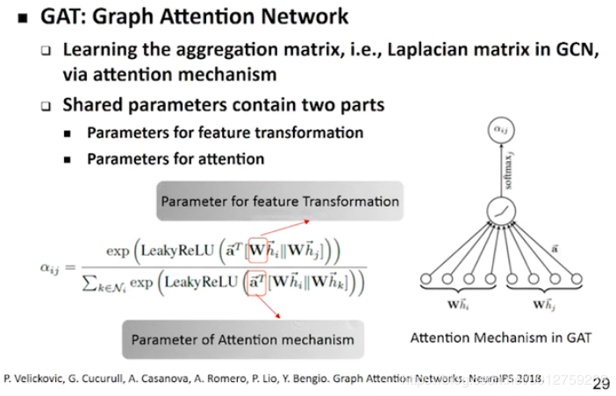
GAT
GAT认为GAN的参数共享仅在特征变换时进行，其余阶段均无此操作。所以在GAT中引入了Attention机制，

Slide 21
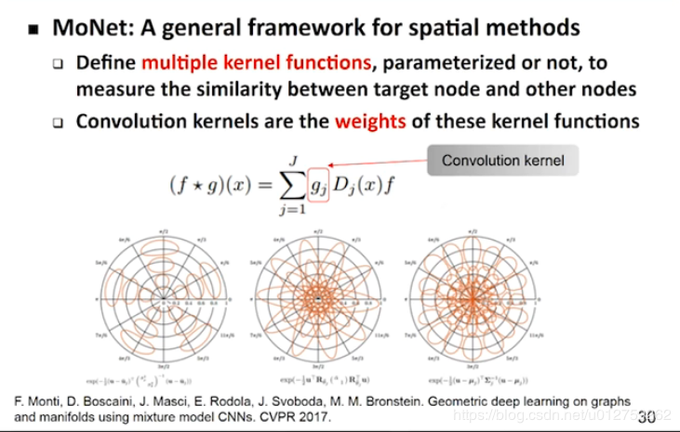
MoNet
将GCN与GAT抽象出来，即定义一个能够度量图上任意节点相似度的方式，称之为核函数，所谓的卷积就是对这些不同相似度的定义方式的加权平均，每个卷积核的参数即为核函数的权重。
核函数在谱方法中就是对应的基，在空间方法中为：选择邻域的方法。

Slide 22
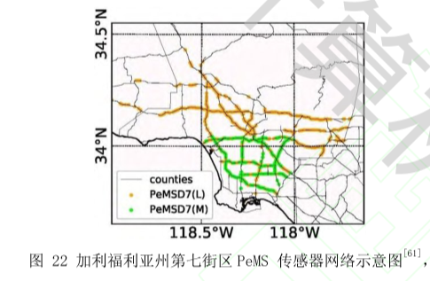
图卷积神经网络的应用
交通预测。流量预测、速度预测、需求预测等。地铁、出租车、公交、自行车。
气象分析。降雨预测、风速预测、温度预测等。
网络分析。文章引用网络的节点分类、用户影响力预测等。生物化学。分子活性预测。副作用预测。分子分类等。
计算机视觉。骨架视频处理。3D点云处理。少样本学习。场景图分析等。
自然语言处理。文本分类。句法分析。机器翻译等。
推荐系统。商品推荐等。
物理学。物理系统的推断和预测等。
其他。组合优化。
图卷积的应用非常广泛，是一个非常大的概念如有兴趣了解更多的内容，需要大家课下去花费时间。

Slide 23
未来方向展望
大规模数据
深层网络结构
多尺度的图上任务
动态变化的图数据
图神经网络上的对抗攻击
图神经网络的可解释性

Slide 24
参考资料
图卷积神经网络（0）——发展历程
智源大会-图卷积神经网络-沈华伟
图卷积神经网络综述_徐冰冰
图卷积网络 GCN Graph Convolutional Network（谱域GCN）的理解和详细推导

Slide 25
THANKS

